Slide 1
CSN2-Milano: risultati scientifici, novita’ e richieste finanziarie
B.Caccianiga
Consiglio di Sezione 11 luglio 2016

Slide 2
Dotazioni di Gruppo 2
Esperimenti gia’ presenti l’anno scorso
AUGER: 4.5 FTE (era 2.8 FTE)
BOREX/SOX: 5.6 FTE (era 4.4 FTE)
JUNO: 6.2 FTE (era 3.9 FTE)
DARKSIDE: 7.9 FTE (era 13.7FTE)
GERDA: 0.5 FTE (era 0.7 FTE)
ICARUS: 0.5 FTE (era 0.5 FTE)
SABRE: 0.6 FTE (era 0.6 FTE)
Novita’
LSPE: 3.2 FTE
Cosmo-WhatNext: 0.5 FTE
TOT: 29.5 FTE

Slide 3
Dotazioni di Gruppo 2
Capitolo | Richieste | Motivazione
Missioni | 19 kEuro | spostamenti coordinatore+referee
Consumo | 3 kEuro | Manutenzione stampanti +fotocopiatrici
Seminari | 1 kEuro
Inventario | 12 kEuro | (0.4xFTE)
Pubbl. | 1 kEuro
TOTALE | 36 kEuro

Slide 4
Auger

Slide 5
Auger
Esperimento Auger
Data-taking
L’esperimento Auger e’ dedicato allo studio dei raggi cosmici di altissima energia (E> 3 x 10¹⁸ eV);
Auger prende dati dal 2008 con il rivelatore completo;
Studia gli sciami originati nell’atmosfera da raggi cosmici;
Rivelatore di superficie (SD):
griglia di 1600 taniche Cerenkov ad acqua spaziate 1.5 Km
Area tot: 3000 Km²;
Rivelatore di fluorescenza (FD): 4 stazioni di telescopi per vedere la fluorescenza in atmosfera (24 telescopi in tutto)

Slide 6
Auger: risultati (1)
Risultato 1)
Spettro dei raggi cosmici: Auger vede una soppressione del flusso GZK-like
Risultato 2)
Correlazione raggi cosmici: Vede una debole correlazione dei raggi cosmici E>55 EeV con AGN (33% ). La correlazione e’ andata diminuendo con il tempo
Risultato 3)
Non vede fotoni e neutrini di altissima energia: sfavorisce di conseguenza i modelli top-down
Risultato 4)
Composizione dei raggi cosmici: Auger vede che ad altissima energia i raggi cosmici tendono ad avere una componente non nulla di nuclei pesanti

Slide 7
Auger: articoli pubblicati nel 2015-2016
Spettro di energia dei raggi cosmici
1)’‘Measurement of the cosmic ray spectrum above 4 10¹⁸ eV using inclined events detected with the Pierre Auger Observatory’’ JCAP08(2015)049;
Correlazioni e ricerca di anisotropie
2)‘’Search for correlations between the arrival directions of IceCube neutrino events and ultrahigh-energy cosmic rays detected by the Pierre Auger Observatory and the Telescope Array’’ JCAP01(2016)037;
3) ‘’ Search for patterns by combining cosmic-ray energy and arrival directions at the Pierre Auger Observatory’’ Eur. Phys. J. C (2015) 75:269;
4) ‘’ Large scale distribution of ultra-high energy cosmic rays detected at the Pierre Auger Observatory with zenith angles up to 80°’’ Astrophysical Journal, 802:111 (11pp), 2015;
5) Searches for anisotropies in the arrival directions of the highest energy cosmic rays detected by the Pierre Auger’’ Astrophysical Journal, 804:15 (18pp), 2015 May 1;
Neutrini di altissima energia
6)’‘Improved limit to the diffuse flux of ultrahigh energy neutrinos from the Pierre Auger Observatory’’ Phys.Rev.D 91, 092008 (2015);

Slide 8
Auger: articoli pubblicati nel 2015-2016
Composizione
7) ‘Muons in air showers at the Pierre Auger Observatory: Mean number in highly inclined events’’ Phys.Rev. D 91, 032003 (2015).
Studio dell’emissione radio degli sciami indotti da raggi cosmici
8)’‘Nanosecond-level time synchronization of autonomous radio detector stations for extensive air showers’’ JINST (2016) 11 P010;
9) ‘’ Energy estimation of cosmic rays with the Engineering Radio Array of the Pierre Auger Observatory’’ Phys. Rev.D 93, 122005 (2016);
10) Measurement of the Radiation Energy in the Radio Signal of Extensive Air Showers as a Universal Estimator of Cosmic-Ray Energy’’ PRL 116, 241101 (2016);
Auger Detector
11) ’The Pierre Auger Cosmic Ray Observatory’’ NIM A A798(2015)172–213;
AugerPrime
12) The Pierre Auger Observatory Upgrade “AugerPrime” Preliminary Design Report’’ arXiv:1604.03637v1 [astro-ph.IM] 13 Apr 2016

Slide 9
L’upgrade: AugerPrime
I risultati di Auger hanno risposto a molte domande, ma ne hanno fatte nascere di nuove!
La soppressione nello spettro che vediamo e’ il cutoff GZK o l’energia massima a cui i raggi cosmici possono arrivare?
Qual’e’ la composizione dei raggi cosmici ad altissima energia? Solo elementi pesanti? Ci sono anche protoni? In che percentuale?
Studio delle interazioni adroniche ad energie >> di quelle raggiungibili agli acceleratori
Cruciale la capacita’ di separare la componente muonica dalla componente elettromagnetica degli sciami perche’ permette di fare composizione e studiare sezioni d’urto adroniche

Slide 10
L’upgrade: AugerPrime
L’importanza dei muoni
importanti per distinguere sciami prodotti da nuclei pesanti rispetto a sciami indotti da nuclei leggeri
Nuclei pesanti producono in proporzione piu’ muoni;
Nuclei piu’ pesanti producono uno sciame che raggiunge il massimo dello sviluppo (X_{max}) piu’ in alto nell’atmosfera rispetto a nuclei piu’ leggeri;
Lo stesso vale per X_{max} (mu), cioe’ il massimo della distribuzione del punto di produzione dei mu
Fare composizione con i muoni permette di avere alta statistica perche’ si utilizza il rivelatore di superficie (duty cycle~100%)

Slide 11
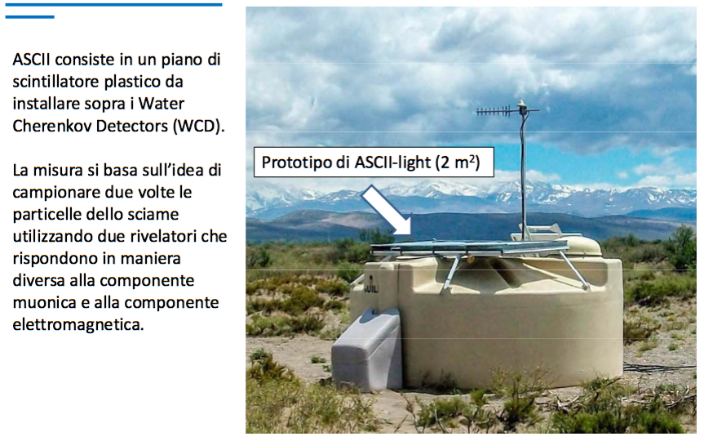
L’upgrade: AugerPrime

Slide 12
L’upgrade: AugerPrime
Design dell’SSD

Slide 13
L’upgrade: AugerPrime
Design dell’SSD

Slide 14
L’upgrade: AugerPrime
Schedule
Luglio 2016: Costruzione di un Engineering Array composto da 12 stazioni equipaggiate con scintillatori;
Fine 2016: valutazione del test
Fine 2017: pre-produzione e istallazione di 100 camere (di cui in Italia 25)
2018-2019: produzione e istallazione degli scintillatori sulle 1600 taniche;
2019- 2025: presa dati
Costo stimato per l’upgrade~12 M€

Slide 15
Auger@ Milano: attivita’
Attivita’ hardware
Milano si e’ preso l’impegno di realizzare i routers per tutte le 1600 taniche;
Milano (officina) realizzera’ housing dei PMT per le prime 25 camere;
Attivita’ di analisi dati
Analisi della composizione dei raggi cosmici di altissima energia tramite lo studio dell’altezza massima di produzione dei muoni nello sciame: lavoro di tesi di dottorato di Laura Collica e Manuela Mallamaci confluira’ in unn articoloo in via di pubblicazione

Slide 16
Auger@ Milano: anagrafica e richieste finanziarie
Ricercatori+tecnologi
Giovanni Consolati 60%
MarcoGiammarchi 50%
Mariangela Longhi: 40%
Manuela Mallamaci: 100%
*Lino Miramonti: 60%
Marco Potenza 40%
Marco Torri 100%
TOTALE: 4.5 FTE
Nuovo dottorando
*Responsabile locale
Capitolo | Richieste | Motivazione
Missioni | 23 kEuro | Meeting Malargue, meeting coll.italiana+ turni
Consumo | 2 kEuro | Materiale per upgrade (test colle)
Inventariabile | 2 kEuro | Computer
Apparati | 30 kEuro | Router fibre ottiche per l’intero array
TOTALE | 57 kEuro

Slide 17
Borexino

Slide 18
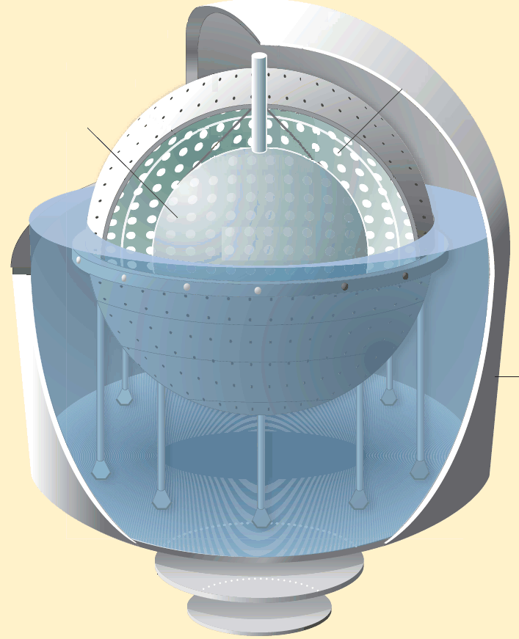
Borexino
La struttura a cipolla di Borexino
Cuore del rivelatore 300 ton di scintillatore liquido
Water tank R=9m h=16.5m
2214 fotomoltiplicatori che puntano verso il centro
Stainless Steel Sphere R~ 7 m
Inner Vessel R=4.25m
8.5 m
Strati di materiale di radiopurezza crescente andando verso il centro
PIT sotto il rivelatore che puo’ ospitare la sorgente per SOX

Slide 19
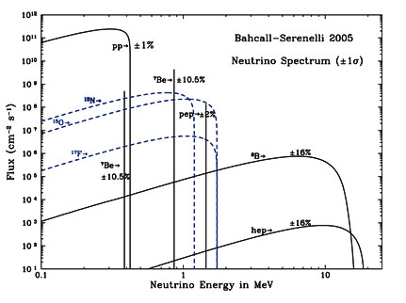
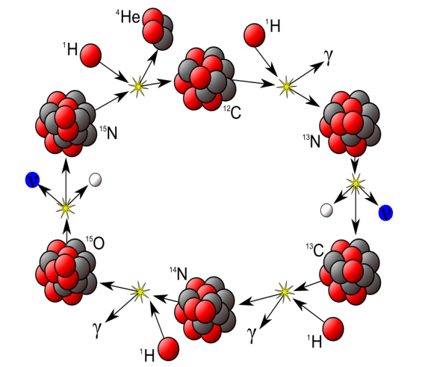
Borexino: neutrini solari
Solar neutrino spectrum: dominated by low-energy neutrinos (< 1MeV)
pp CYCLE:
~99% of the sun energy
PUBBLICATO NEL 2014 su NATURE!
CNO CYCLE:
<1% of the sun energy
Possibly BX Phase 2?

Slide 20
Borexino: la (lunga) storia
2007
FASE 1
2010
2012
FASE 2
2016
Fase preparatoria
Purificazioni
Verso SOX
FASE 1 (2007-2010)
Neutrini solari
⁷Be: prima misura+ misura al 5% + studio modulazioni stagionali; Day/Night asymmetry; √
pep: prima misura; √
⁸B: misura con la piu’ bassa soglia in energia; √
CNO: miglior limite; √
Geo-neutrini
Evidenza > 4.5σ ; √
Limiti su processi esotici √
Cosmogenici (neutroni, muoni ecc..) √
FASE 2 (2012-2016)
Neutrini solari
Update dei risultati su⁷Be, pep, ⁸B;
pp neutrinos
CNO: ulteriore migioramento del limite?
Update su geo-neutrini
Limiti su processi esotici
Cosmogenici (neutroni, muoni ecc..)
E’ possibile fare una misura dei neutrino da CNO?

Slide 21
Borexino: articoli pubblicati nel 2015
Geo-neutrini
1)’‘Spectroscopy of geo-neutrinos from 2056 days of Borexino data’’,
PHYSICAL REVIEW D 92, 031101(R) (2015)
Limite sul decadimento dell’elettrone
2) ‘’Test of electric charge conservation with Borexino’’
PRL 115, 231802 (2015)

Slide 22
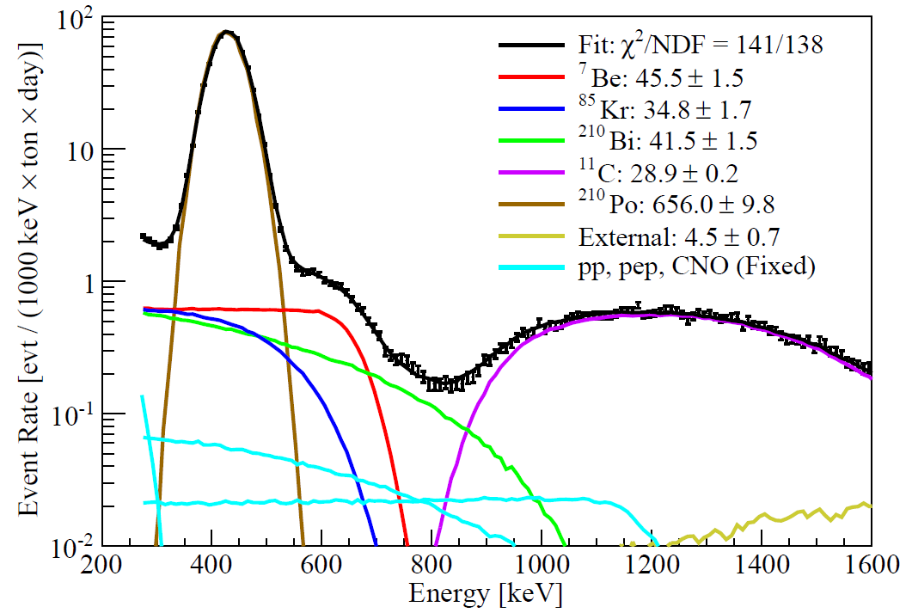
Borexino:la ricerca dei neutrini da CNO
  Difficolta‘ di questa analisi
  Rate molto bassi (counts /day/100tons);
  Backgrounds: ²¹⁰Bi e ¹¹C;
²¹⁰Bi e’ il principale background per questa analisi
Possibile tag con ²¹⁰Po?
¹¹C rate ~ 27 cpd/100tons;
²¹⁰Bi rate ~40 cpd/100tons
²¹⁰Bi rate ~20 cpd/100tons
²¹⁰Pb → ²¹⁰Bi + β⁻ (τ=33y)
²¹⁰Bi → ²¹⁰Po +β⁻ (τ=7d)
²¹⁰Po → ²⁰⁶Pb +α (τ=200d)
E’ necessario mantenere la temperatura stabile per evitare movimenti del fluido (che potrebbero portare nello scintillatore ²¹⁰Po dal vessel);
Isolamento della water tank completato
CNO
pep

Slide 23
Isolamento della Water Tank
Lavori di isolamento della tanica sono cominciati a Maggio 2015 e sono stati completati a Novembre 2015

Slide 24
Effetto dell’isolamento

Slide 25
SOX: Short distance ν_{e} Oscillations with boreXino
Esistono diverse anomalie sperimentali che potrebbero essere risolte assumendo la presenza di uno (o piu’) neutrini sterili:
Gallium anomaly;
Reactor anomaly;
LSND/miniBooNE;
Le anomalie puntano verso Δm² ~ 1 eV²;
Questa regione dello spazio dei parametri puo’ venire sondata con un esperimento di disappearance a short-baseline con L~metri e E~MeV;
Sorgente di anti-neutrini posta sotto il rivelatore Borexino a una distanza di ~ 8 m dal centro del rivelatore;
Sorgente di anti-neutrini
¹⁴⁴Ce-¹⁴⁴Pr (100kCi);

Slide 26
SOX: Short distance ν_{e} Oscillations with boreXino
It is both a technical and a burocratical challenge
High activity requires appropriate shielding and suitable transportation containers;
Many authorizations (transportation, handling, storage) are required;
Source design is driven by
Production process technique;
Biological shielding requirements (tungsten alloy shielding);
Thermal constraints;
Mechanical constraints (tunnel dimensions, total weight);
Transportation requirement and containers design and production;
Hot cell manipulation;
Handling in the experimental Hall;
Calorimeter integration (to measure precisely the activity of the source);

Slide 27
SOX-Ce
Complicated transportation logistic in order to comply with safety regulations for transport of radioactive material:

Slide 28
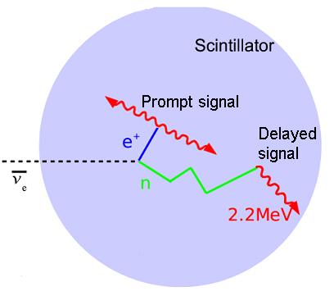
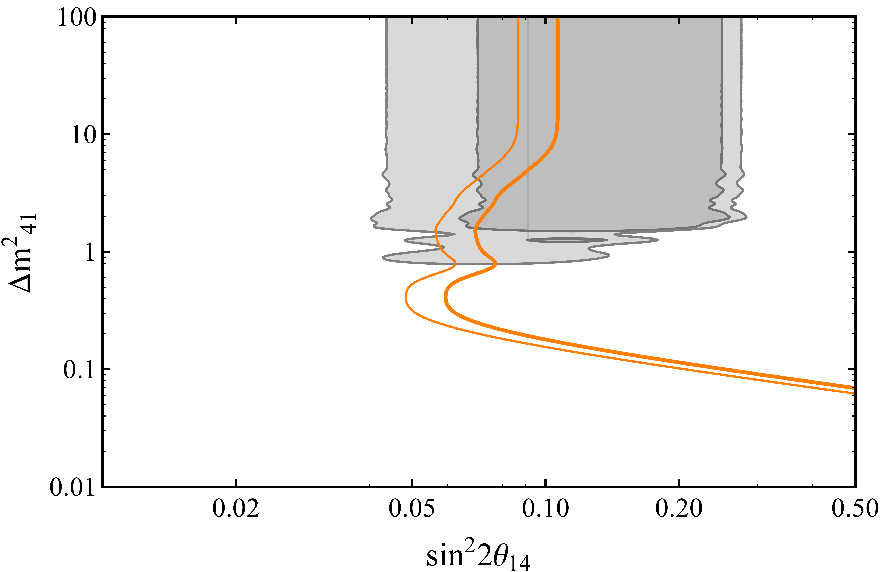
SOX-Ce
Source characteristics: E_{ν} <2.99 MeV τ=411 days
anti-ν_{e} + p → n + e⁺
Data taking time: 1.5 years; events accumulated ~10000
Energy resolution more important than position resolution;
Activity of the source must be known at 1-2 %
¹⁴⁴Ce; Time~1.5 years, activity=100 kCi; R<4.25m
Δm² >5 eV² L_{osc} << σ_{x} P~1/2sin²2θ;
Δm² <0.1 eV² L_{osc} >> detector dimensions P~ Δm²sin²2θ;
0.1 <Δm² <5 eV² best sensitivity window;
--- RA (95% C.L.)
--- RA (99% C.L.)
--- SOX (95% C.L.)
--- SOX (99% C.L.)

Slide 29
SOX: Short distance ν_{e} Oscillations with boreXino
PUNTI CHE NON DESTANO PREOCCUPAZIONI
Autorizzazioni: la documentazione autorizzativa è stata completata e ha ricevuto l’ok dalle autorita’ preposte;
Trasporto: definite le modalità di trasporto della sorgente;
Logistica al Gran Sasso: e’ in corso l’ultima parte delle modifiche della clean room per l'inserimento della sorgente (fine dei lavori entro luglio 2016);
Calorimetri: l'attività di progettazione, prototipazione e realizzazione dei calorimetri è quasi completata: saranno trasferiti in autunno al Gran sasso per un test completo delle movimentazioni;

Slide 30
SOX: Short distance ν_{e} Oscillations with boreXino
PUNTI DELICATI
Schermo di tungsteno: e’ stato necessario modificare leggermente il design dello schermo di tungsteno per venire in contro alla ditta Xiamen. Questo ha introdotto un ritardo di qualche mese. Adesso lo schermo e’ stato prodotto e sta subendo una serie di controlli (leak-check..)
Contratto con Mayak: dopo infinite lungaggini (dovute non solo a motivazioni tecnico/scientifiche) sono stati definiti i dettagli del contratto con Mayak per la sorgente di ¹⁴⁴Ce-¹⁴⁴Pr. La firma dell contratto dovrebbe avvenire a settembre 2016
NEWS: a causa dei ritardi nella firma del contratto, i russi hanno preso altri impegni e garantiscono la delivery della sorgente solo alla fine del 2017/inizio 2018. → ritardo netto di ~ 1 anno dell’inizio di SOX

Slide 31
Borexino and SOX @MI
Borexino
-Spokesman (Ranucci+Galbiati), Responsabile nazionale e Chairman dello Steering Committe (Caccianiga), Chairman del Technical Board (P.Lombardi);
-Coinvolgimento nell’analisi dati e nei controlli di qualita’ sui dati raccolti;
-Organizzazione della campagna di calibrazioni (in programma a partire da marzo 2018) utili sia per Borexino Fase 2 sia per SOX;
SOX
L’impegno del gruppo di Milano e’ principalmente rivolto a:
-Schermo di tungsteno (insieme ai francesi);
-Logistica al Gran Sasso (Clean room e pit nel quale la sorgente sara’ posizionata) (in corso ultime modifiche; saranno completate per la fine di luglio);
-Trafila burocratica per ottenere i permessi completata: e’ anche arrivato l’OK dalle autorita’ preposte)
--Studi di sensitivita’;
-Preparazione del software per l’analisi dati;

Slide 32
Borexino@ Milano: anagrafica e richieste finanziarie
Ricercatori+Tecnologi
David Bravo 100%
**Barbara Caccianiga: 60%
Davide D’Angelo: 40%
Cristian Galbiati 50%
Paolo Lombardi: 50%
Emanuela Meroni: 60%
Lino Miramonti: 40%
*Gioacchino Ranucci: 40%
Alessandra Re: 80%
-------------------------------------------------
Totale 5.6 FTE
Borsa post-doc stranieri
*Responsabile locale
**Responsabile nazionale
Tecnici
Augusto Brigatti: 50%
Paolo Saggese: 50%
Sergio Parmeggiano: 80%
-------------------------------------------
Totale 1.8 FTE

Slide 33
Borexino@ Milano: anagrafica e richieste finanziarie
Capitolo | Richieste | Motivazione
Missioni | 195 kEuro | BX:Riunioni di collaborazione; riunioni per analisi dati, turni,lavori di manutenzione;
Consumo | 42.5 kEuro | -Panneli e passanti per clean-room (2.5k) -Parti di ricambio per manutenzione impianti al GS (15k) -Flange e guarnizioni di scorta(13k) -Tappeti assorbitori per scarico sorgente (12k)
Altri-consumi | 11 kEuro | -Utensileria meccanica
Trasporti | 4 kEuro | Trasporto materiale a LNGS
Inventario | 4.5 kEuro | - 2 PC da tavolo + 2 portatili
TOTALE | 257 kEuro

Slide 34
JUNO

Slide 35
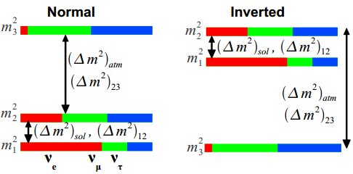
JUNO
Δm²₁₃
Si svolgera’ in Cina;
E’ progettato per rivelare anti-nu da reattore
Civil construction: 2015-2017;
Detector Installation:2016-2019;
Filling and data-taking: 2020;
Scopo primario di JUNO determinazione della gerarchia di massa dei neutrini

Slide 36
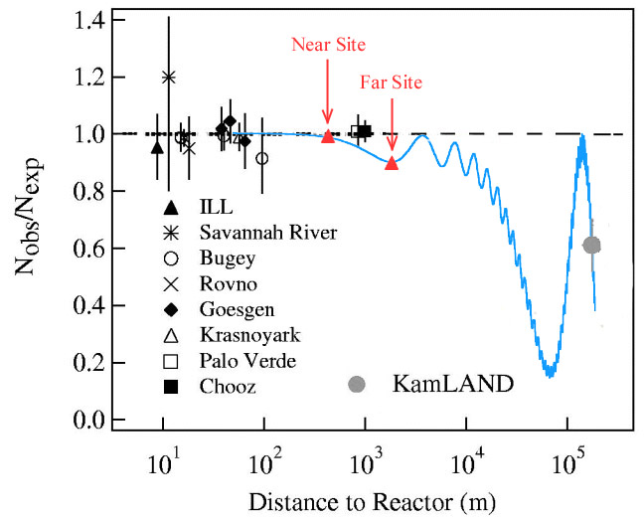
JUNO
anti−ν_{e} disappearance
Daya Bay
~60 km
JUNO
~180 km
KamLAND
Exploit interference in ν oscillations between atmospheric and solar term;
It is feasible because θ₁₃ is relatively large!
Unlike accelerator or atmosferic experiments this technique doesn’t depend on δ_{CP} and θ₂₃ ;

Slide 37
JUNO
anti−ν_{e} disappearance
Exploit interference in ν oscillations between atmospheric and solar term;
Requires exceptional energy resolution

Slide 38

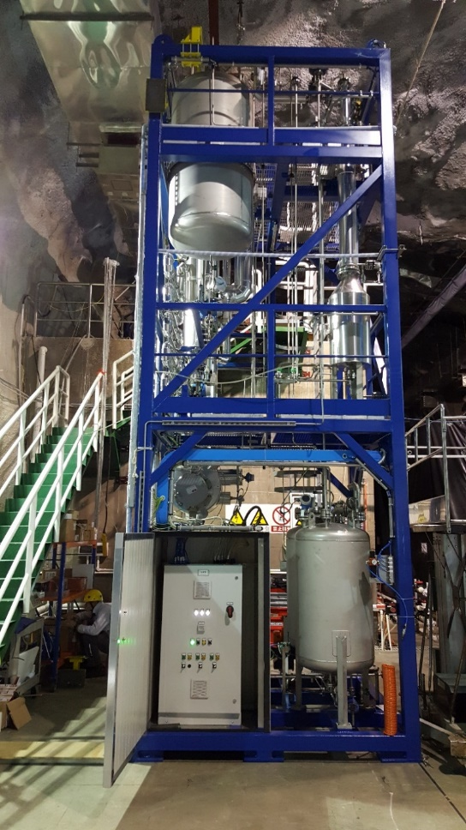
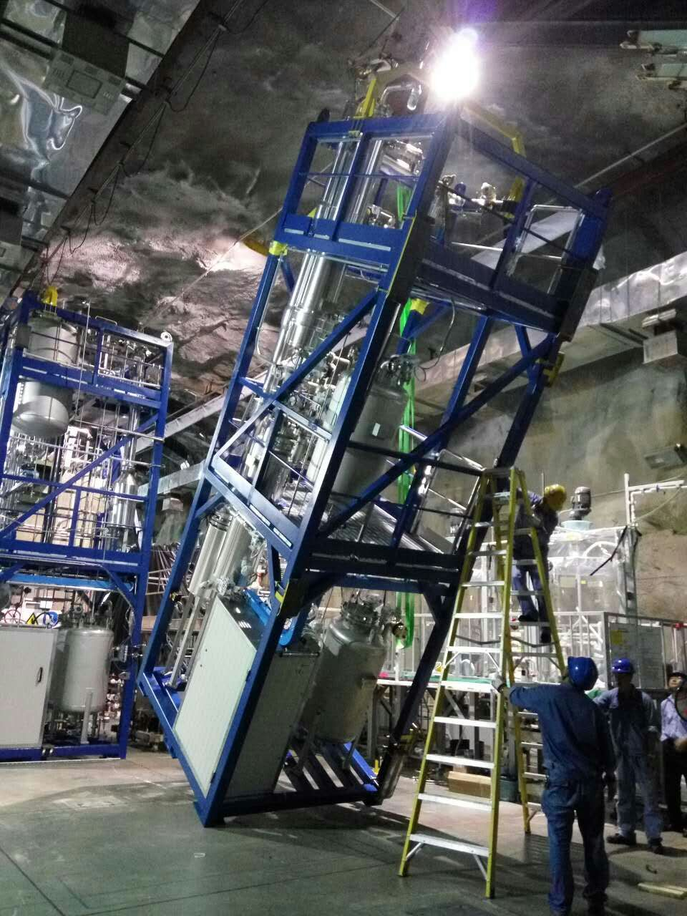
JUNO@MI: attivita’ a Milano
Purificazione dello scintillatore con distillazione e gas stripping con vapore
I due relativi impianti pilota già realizzati, installati presso il sito di Daya Bay e messi in opera
4000 litri di scintillatore processati all’inizio di giugno
Test ottici su campioni prelevati dopo il processo molto positivi per l’assorbanza
Stadi successivi del lavoro per i prossimi mesi/anno
integrazione con gli impianti del gruppo
  cinese : water extraction e
  assorbimento con allumina
riempimento di un rivelatore di Daya Bay per misure di radioattività
  @ 10⁻¹⁵ g/g U e Th
Per gli impianti finali in corso gara per
affidare la progettazione preliminare
Distillation Unit
Steam stripping Unit

Slide 39
JUNO@MI: attivita’ a Milano
In sede Laboratorio general purpose per caratterizzazione di scintillatori e PMTs
Capacità di misura :
PMT: S.e.r, TTS, After Pulses, linearità…
Scintillatori:
  Apparato per la misura del tempo decadimento (Single photoelectron technique)
  Apparato per mirure di carica (resa reltiva di luce, linearità, spettroscopia, etc…)
  “Scintillator Attenuation Length Apparatus (SALA)”
  Sistema per la misura della risoluzione dello scintillator
Nuovi sistemi in costruzione
Partecipazione allo sviluppo software e MC

Slide 40
JUNO@ Milano: anagrafica e richieste finanziarie
Ricercatori+Tecnologi
Vito Antonelli 50%
Richard Ford 100%
Andrej Formozov 100%
Marco Grassi 100%
Paolo Lombardi: 50%
Emanuela Meroni: 40%
R.Pompilio: 100%
*Gioacchino Ranucci: 60%
Alessandra Re: 20%
-------------------------------------------------
Totale 6.2 FTE
Nuovo dottorando
Nuovo AR tecnologico
*Responsabile locale e nazionale
Tecnici
Augusto Brigatti: 50%
Paolo Saggese: 50%
Sergio Parmeggiano: 20%
-------------------------------------------
Totale 1.2 FTE

Slide 41
JUNO@ Milano: anagrafica e richieste finanziarie
Capitolo | Richieste | Motivazione
Missioni | 117 kEuro | -Test purificazione LAB a Daya Bay (3 mesi x 4 persone) -Meeting in Cina,in Europa e in Italia -Viaggi x il deputy Spokeperson e rappresentante naz,Conferenze 5 k
Consumo | 29.5 kEuro | -Valvole e raccordi nuove linee Daya Bay; -Serbatoi per drenaggio sotto vuoto delle condense con valvole e raccordi -Allestimento lab.per lunghezza att. e misura risol scintill. -Utensileria meccanica varia
Inventariabile | 16.5kEuro | Allestimento lab.per lunghezza att. e misura risol scintill.. (pompe a vuoto, laser..), sistema acquisizione
Trasporti | 5 kEuro
TOTALE | 168 kEuro

Slide 42
Dark Side

Slide 43
Dark Side
Dark Side
Ricerca di materia oscura con Argon liquido in doppia fase basato su una strategia a multi-stage
DarkSide-50: e’ in presa dati con 50Kg di Ar (FV) depleto (senza Ar-40) ;
Futuro a breve→ DarkSide 20K (~ 2020);
Futuro lontano → ARGO 300 tons (~2025);
43
43

Slide 44
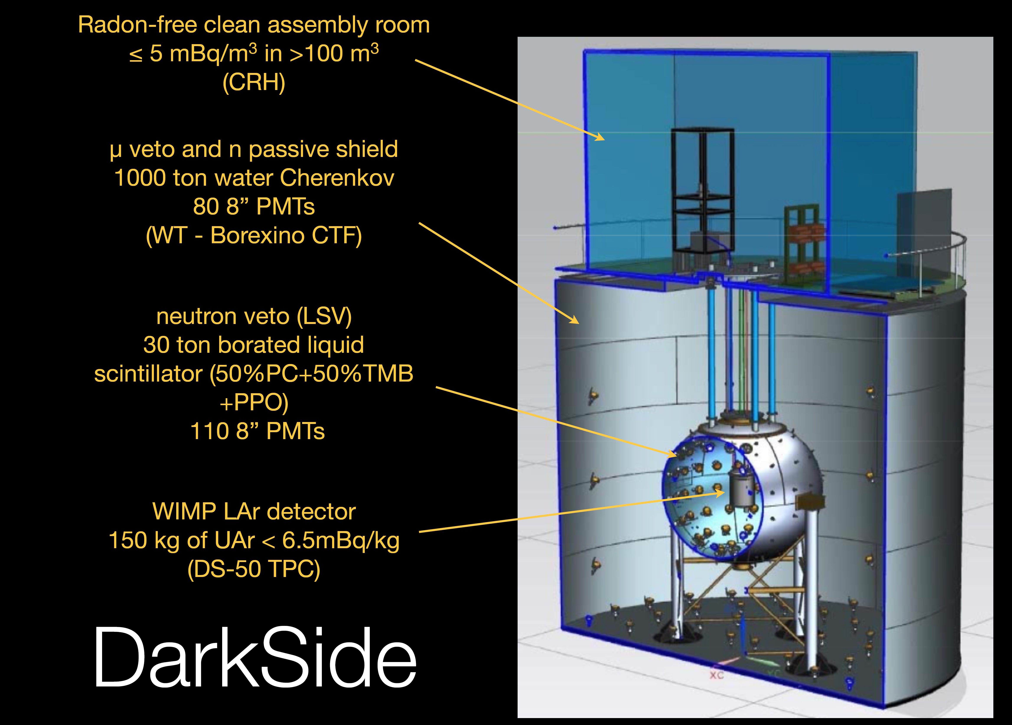
Dark Side
Dark Side-50
44
44

Slide 45
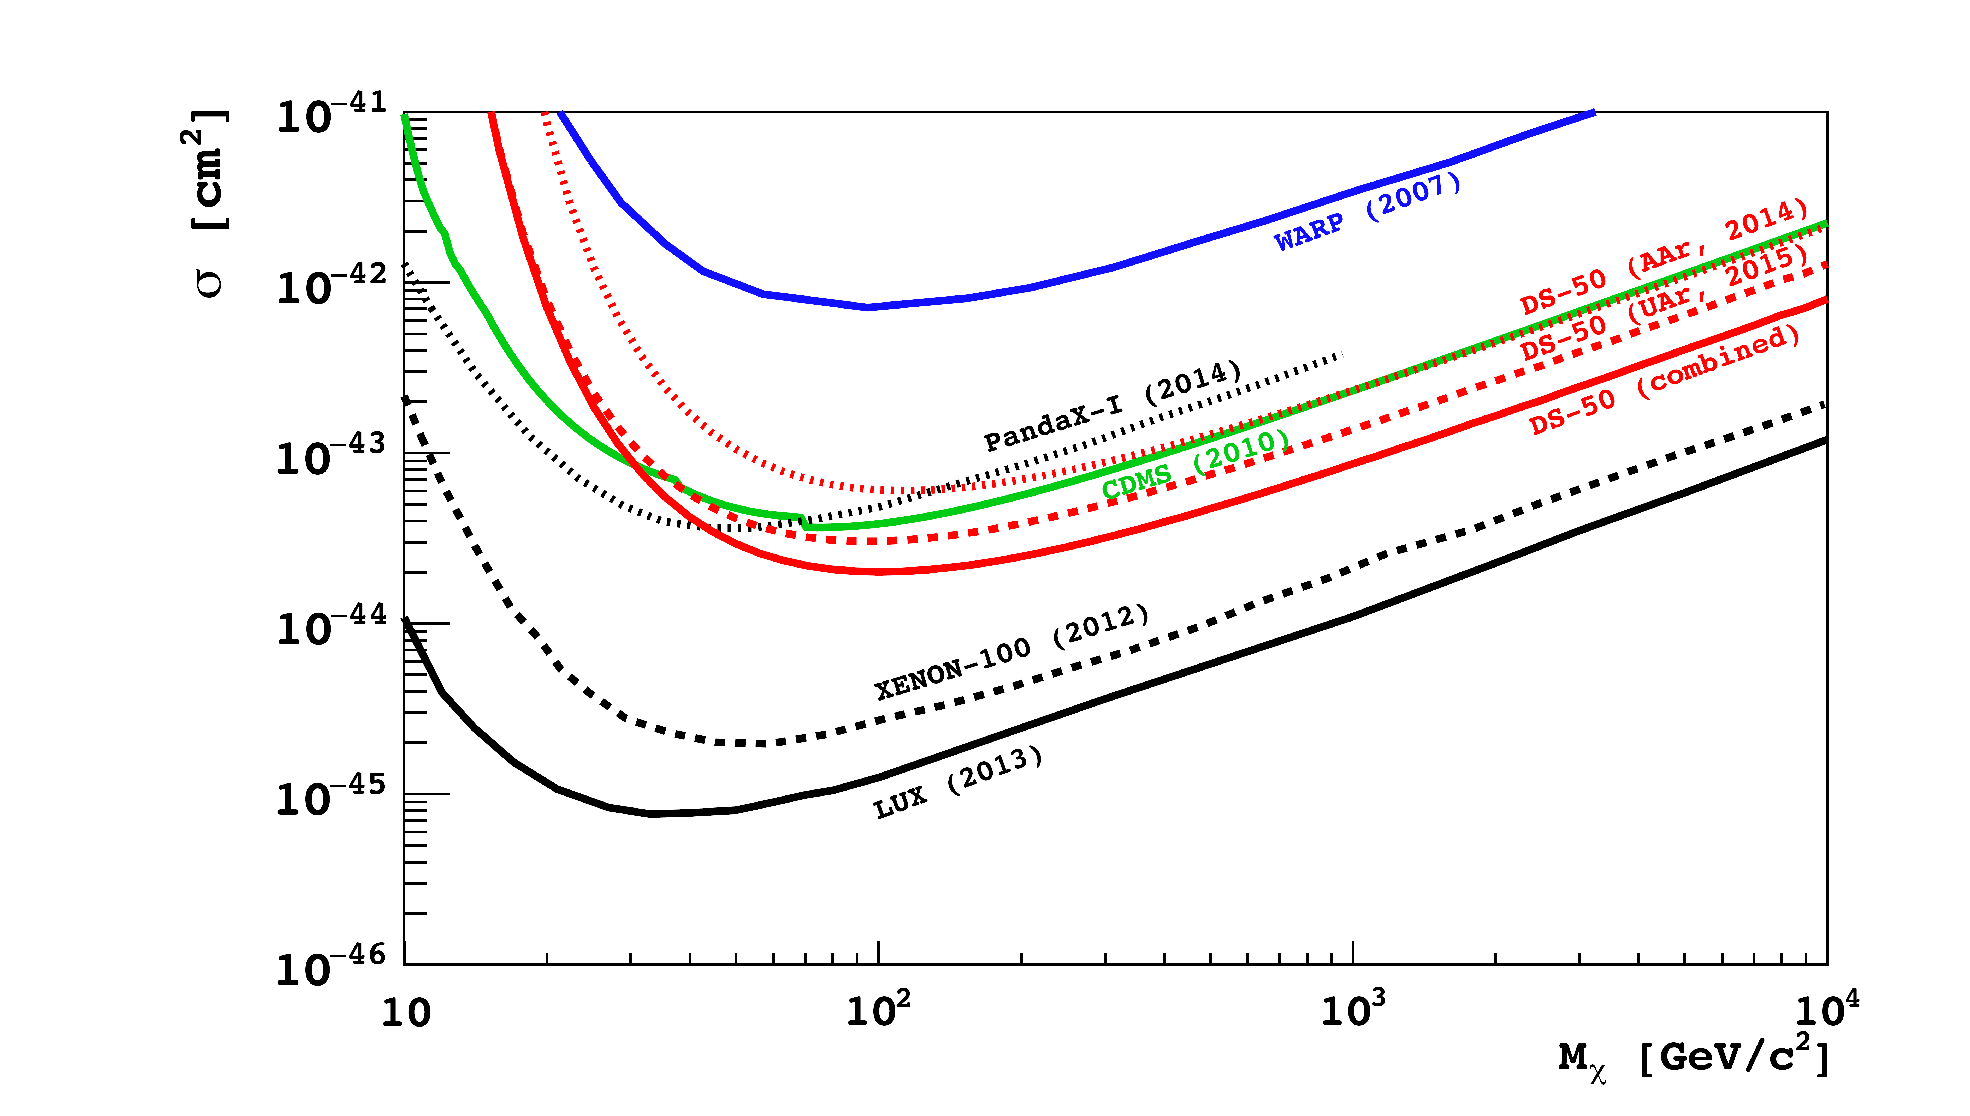
Dark Side
Dark Side-50
45
45

Slide 46
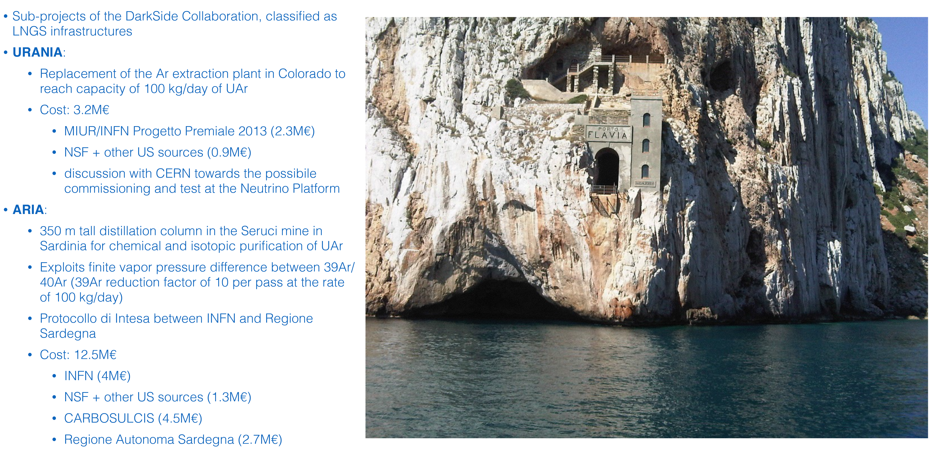
Dark Side-20K: ARIA ed URANIA
Attitvita’ URANIA e ARIA
URANIA: progetto per migliorare la capacita’ estrattiva dell’Argon dalla miniera in Colorado;
ARIA: colonne di distillazione criogenica per separazione isotopica. Per purificare ulteriormente (x 10 o di piu’) l’Argon estratto ini Colorado
46
46

Slide 47
Dark Side@ Milano: anagrafica e richieste finanziarie
Le attività di ARIA e Urania continuano con fondi speciali
  Prototipo di ARIA validato al CERN e installato in Sardegna in settembre
Continuano le attività di ingegneria e studio materiali (Collaborazione LNGS)
SiPM CMOS
  INFN espleterà la gara per il trasferimento tecnologico con fondi della regione Abruzzo
  Progettazione di SiPM CMOS con fonderia
    Studio dei profili verticali di drogaggio
Progettazione di front-end a temperatura di LAr per SiPM
  Generazione dei PDK a temperature criogeniche per le tecnologie CMOS di LFoundry
    Richiede la riattivazione dei criostati per il test dell’elettronica
    Utilizzo del SemiConductor Paramater Analyzer e del software ICCAP
Selezione e tests dell’interfaccia elettrica per la trasmissione di segnali dall’elettronica di front-end “a freddo” e la DAQ “a caldo”
  Istallazione di un sistema TX freddo Rx caldo
  Test di cavi selezionati
47
47

Slide 48
Dark Side@ Milano: anagrafica e richieste finanziarie
*Francesco Ragusa 30%
Cristian Galbiati 50%
Mauro Citterio 20%
Politecnico (Dark Side)
Raffaele Ardito 70%
Giorgia De Guido 80%
Aldo Ghisi 60%
Lelio Luzzi 70%
Stefania Moioli 100%
Laura Pellegrini 60%
Federico Perotti 60%
Alberto Tosi 50%
Federica Villa 70%
Franco Zappa 70%
----------------------------------------------
Totale 7.9FTE
*Responsabile locale

Slide 49
Dark Side@ Milano: anagrafica e richieste finanziarie
Università degli Studi Milano
  Francesco Ragusa PO 30%
Università di Princeton
  Cristiano Galbiati PO 50%
TECNOLOGI
Sezione INFN – Milano
  Mauro Citterio DT 20%
Politecnico di Milano
  Giorgia De Guido ASS 80% ARIA-URANIA
  Stefania Moioli RTD 100% ARIA-URANIA
  Laura Pellegrini PO 60% ARIA-URANIA
  Lelio Luzzi PA 70% Radiopurezza materiali
  Alberto Tosi PA 50% SiPM CMOS, elettronica
  Federica Villa PA 70% SiPM CMOS, elettronica
  Franco Zappa PO 70% SiPM CMOS, elettronica
  Alberto Castellani Senior 0% Ingegneria, calcoli strutturali
  Raffaele Ardito PA 70% Ingegneria, calcoli strutturali
  Aldo Francesco Ghisi PA 60% Ingegneria, calcoli strutturali
  Federico Perotti PA 60% Ingegneria, calcoli strutturali
FTE = 0.8 + 0.2 + 2.4 + 0.7 + 1.9 + 1.9 = 7.9
49

Slide 50
Dark Side@ Milano: anagrafica e richieste finanziarie
Capitolo | Richieste | Motivazione
Missioni | 35.5 kEuro | Meeting collaborazione; presa dati; meeting WG
Consumo | 74 kEuro | Costruz. SiPM CMOS; minuteria setup criostati; cavi; caratterizzazione TX/RX ; PCB test
Altri consumi | 2 kEuro | Azoto liquido
Inventariabile | 17 kEuro | Completamento parameter analyzer
Licenze | 5.5 kEuro | ICCAPP; progettazione IC
TOTALE | 134 kEuro

Slide 51
GERDA

Slide 52
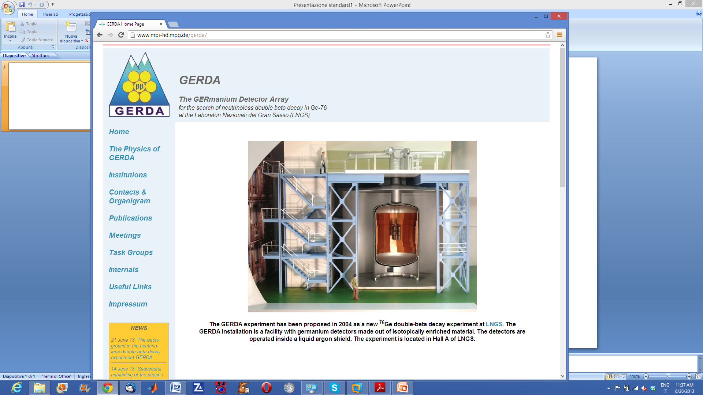
GERDA
GERDA Phase I (2011-2013) completata
GERDA Phase II cominciata nel 2015
Goal Fase II
2x Massa
-10x ridotto il fondo
~ x7 in sensibilita’
64 m³ criostat filled with LAr

Slide 53
GERDA-Phase II cominciata a Dicembre 2015
Prima release dei dati Gerda-Phase II a giugno 2016

Slide 54
GERDA-Phase II cominciata a Dicembre 2015
Prima release dei dati a giugno 2016
I livelli di fondo di progetto sono stati raggiunti
  7x 10⁻⁴ counts/(keV Kg yr) (per rivelatori BEGe)
  3x10-3 counts/(keV Kg yr) per rivelatori standard
Limite ottenuto
T_{1/2} > 5.3 10²⁵ yr
(90 C.L. frequentist)

Slide 55
GERDA@MI
ATTIVITA’ DEL 2016
Test di funzionalità e prestazioni dei preamplificatori CC3 sviluppati per la lettura dei rivelatori al germanio in GERDA fase II
Assistenza durante la fase di ottimizzazione dell’elettronica di lettura dei rivelatori al germanio (collegamenti di massa, test delle connessioni di segnale)
Assistenza tecnica durante il periodo di inizio presa dati di GERDA fase II
ATTIVITA’ DEL 2017
Verifica di funzionalità e prestazioni del sistema di generazione e distribuzione del segnale di pulser ed eventuali interventi migliorativi
Verifica di funzionalità e prestazioni dei filtri di alta tensione dei rivelatori al germanio all’interno dell’apparato di GERDA ed eventuali interventi migliorativi

Slide 56
GERDA@ Milano (dotazioni): anagrafica e richieste finanziarie
Ricercatori
Paolo Piseri 20%
*Alberto Pullia: 10%
Stefano Riboldi: 20%
-------------------------------------------------
Totale 0.5 FTE
*Responsabile locale
Capitolo | Richieste | Motivazione
Missioni | 3 kEuro | Meetiing di collab., trasferte LNGS
Consumo | 2 kEuro | Materiali di consumo per gli eventuali interventi
TOTALE | 5 kEuro

Slide 57
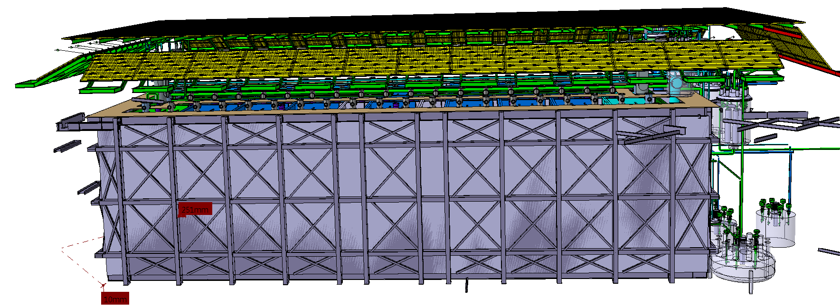
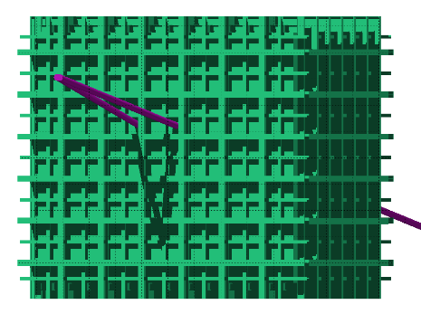
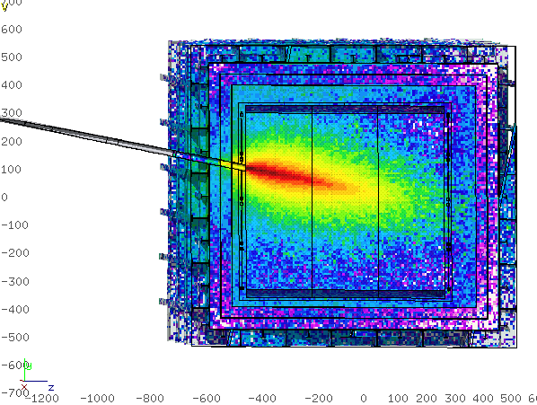
ICARUS (e DUNE) @Mi
Short Base line : WA104 + SBN, data taking in 2018
Simulazioni, test, progetto per il Cosmic Ray Tagger del far detector (Proposal in CERN EDMS 1689906)
Long Base Line: DUNE , e protoDUNEs alla CERN Neutrino Platform (test con fasci di particelle cariche 2018):
  Full simulation di protoDUNE (single phase)
  Studio di non-compensazione, quenching, calibazione EM+HAD
  Effetto dei materiali nella beamline e beam “window”
  Co-convener del working group sulla strumentazione del fascio
ProtoDune geo in FLUKA, e energy dep da protoni 5GeV/c
Software per LAr TPCs: interfaccia tra FLUKA full sim e il package di ricostruzione LArSoft ,( appena iniziato) (common to MC-INFN)
57
Luglio 2016

Slide 58
ICARUS@ Milano (dotazioni): anagrafica e richieste finanziarie
Ricercatori
Paola Sala: 50%
-------------------------------------------------
Totale 0.5FTE
Capitolo | Richieste | Motivazione
Missioni | 2 kEuro | Chiede solo se non al Cern
TOTALE | 2 kEuro

Slide 59
SABRE

Slide 60
SABRE: Sodium-iodide with Active Background REjection
Esperimento per la ricerca di materia oscura con cristalli di scintillatore (NaI) ultrapuro;
Cilindro 1.5m x1.5m
2 tons scintillatore liquido
10 PMTs (8 inch);
Rifelttore sulla superficie interna;
Shielding di 25 cm di Pb;
array di crystal ~50Kg (10 cristalli da 5 Kg)

Slide 61
SABRE: Sodium-iodide with Active Background REjection
Caratteristiche principali dell’esperimento
Elevata radiopurezza dei cristalli di NaI;
Fototubi con alta QE e bassa radioattivita’
Reiezione attiva del fondo con lo scintillatore liquido;
In previsione misura a LNGS e poi in Australia (Stawell mine)
Il quadro sperimentale attuale e’ particolarmente complesso;
In particolare il segnale visto da DAMA/LIBRA va confermato/smentito

Slide 62
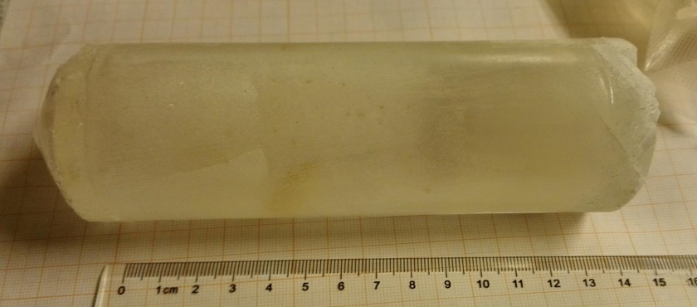
SABRE@MI: sviluppo cristalli (con SICCAS)
Misure sulla contaminazione da ⁴⁰K (goal < 13 ppb)
Effettuate misure su polvere:
  SICCAS/Kunshan ~200ppb
  ASTRGRADE ~10ppb (acquistati 10kg)
Effettuate misure su cristalli da 1.2kg (SICCAS):
  prima crescita: ~50ppb
  seconda crescita: invariato
Confrontati risultati:
  ICP-MS (LNGS), sensibilita’ abbassata a ~10ppb
  ICP-OES (SPECTRO, Germania), sensibilita’ ~2ppb
Prossimi passi:
  Crescita da Astrograde
  Aumento dimensioni
  Cristalli dopati al Tl
Tail
Center
Nose

Slide 63
SABRE@MI: sviluppo cristalli (con SICCAS)
Misure sulla contaminazione da ⁴⁰K
 |  |  |  |  | LNGS |  |  | Spectro
producer | sample | ready | mass | section | ICP-MS (ppb) |  |  | ICP-OES
Kunshan | 1st batch | Apr-15 | 20g |  | <2000
Kunshan | 2nd batch | Jun-15 | 200g |  | 400
SICCAS | 1st growth | Aug-15 | 1.2kg x2 | head | 120±15
 |  |  |  | center | 90±10 |  |  | 48±1.6
 |  |  |  | tail | 1200±20
 |  |  |  |  | Feb-2016 | 01/04/16 | 21/04/16 | (@250g/l)
SICCAS | 2nd growth | Oct-15 | 1.2kg | 1 (head) | 232 |  |  | 52±2.3
 |  |  |  | 2 | 322 |  |  | 61±2.6
 |  |  |  | 3 (center) | 360 | 75±25 | 82±25 | 67±1.1
 |  |  |  | 4 | 344 |  |  | 90±1.4
 |  |  |  | 5 (tail) | 1415 | 1300±200 | 1240±200 | 1128±1
Sigma Al. | Astrograde | Oct-15 | 10kg |  | 115±20 | 13±6 | 9±5 / 10±5 | 13.3±1.8
Kunshan | 3rd batch | Jan-16 | 5g |  | 210±60 |  |  | 182±0.6
 |  |  | 150g |  |  |  | 190±40 | 174±0.4
Tail
Center
Nose

Slide 64
SABRE@MI: sviluppo PMTs
R11065-20 MOD con fotocatodo SBA (SuperBialkali).
Setup con:
  2 PMTs
  1 Voltage Divider (DarkSide) con accoppiamento DC
  1 cristallo std-grade incapsulato con 2 finestre
  1 HV power supply (4ch),
  Dark Box con “banco ottico”
Missing:
  PMT standard per confornto
  Secondo Voltage divider con accoppiamento AC
  Amplificatore
  Acquisizione
PMTs Test in corso per verificare:
  miglior QE al picco di emissione dello NaI
  rumore piu’ basso del fotocatodo low-T
  definire accoppiamento ottimale
  necessita’ di sviluppare un preamp on-board
Futuro: acquisizione a GS/s per PSD
Tail
Center
Nose

Slide 65
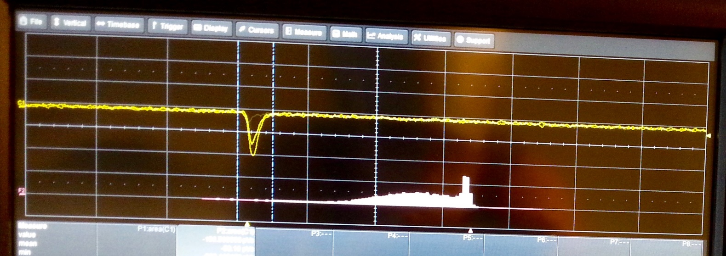
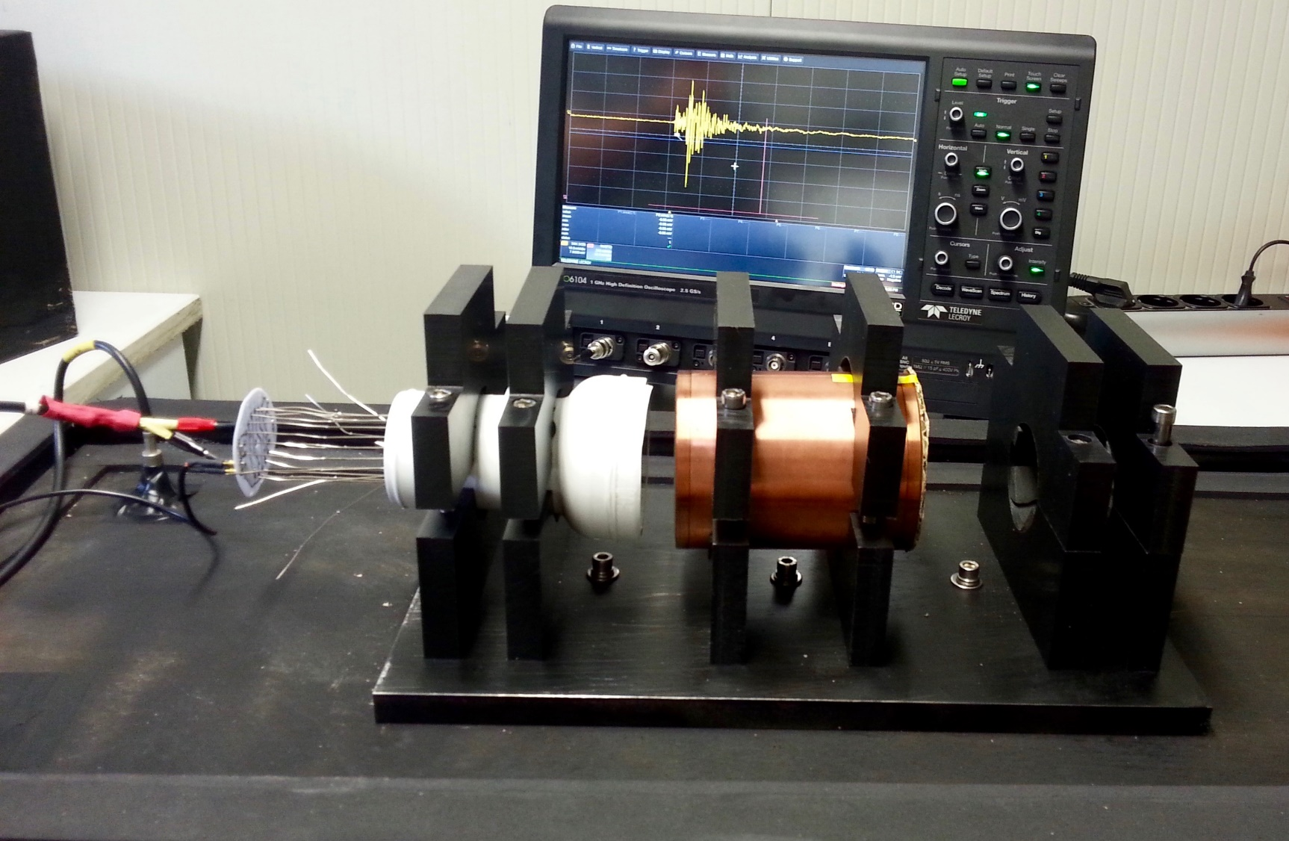
SABRE@MI: sviluppo PMTs
SER
Cristallo
PMT
Voltage divider
(DarkSide prototype)
Tail
Center
Nose
Banco ottico (Dark Box)

Slide 66
SABRE @Milano: anagrafica e richieste finanziarie
Ricercatori+Tecnologi
*Davide D’Angelo 60%
-------------------------------------------------
Totale 0.6 FTE
*Responsabile locale
Capitolo | Richieste | Motivazione
Missioni | 7+5s.j. kEuro | Meetings+interazione SICCAS+ LNGS
Consumo | 5 kEuro s.j.+10s.j. | crescita dei cristalli a partire da Astrograde
Apparati | 32.5 kEuro+9 s.j. | sistema acquisizione
TOTALE | 44.5 kEuro+24 s.j.

Slide 67
LSPE@ Milano: anagrafica e richieste finanziarie (NEW!)
Ricercatori+Tecnologi
Marco Bersanelli 70%
*Aniello Mennella 70%
Davide Maino 20%
Cristian Franceschet 80%
Maurizio Tomasi 80%
-------------------------------------------------
Totale 3.2 FTE
*Responsabile locale

Slide 68
LSPE@ Milano: anagrafica e richieste finanziarie (NEW!)
Capitolo | Richieste | Motivazione
Missioni | 5.1 kEuro | Missioni (Meeting, istallazioni a Tenerife)
Consumo | 3 kEuro | Materiali grezzi per officina
Altri-con | 4.5kEuro | Vestiario di sicurezza per operazioni in quota in inverno
Trasporti | 30 kEuro | Trasporto montatura + telescopio CLOVER da UK a IT per integrazione con strumento di piano focale
Apparati | 100 kEuro | Modifiche montatura CLOVER per adattarla a STRIP: 50 K€ Acquisto e installazione rotary joint per consentire rotazione completa e continua in azimut: 50 k€
TOTALE | 142.6 kEuro

Slide 69
Cosmo-WhatNext@ Milano: anagrafica e richieste finanziarie (NEW!)
Ricercatori+Tecnologi
*Davide Maino 50%
-------------------------------------------------
Totale 0.5 FTE
*Responsabile locale

